Slide 1
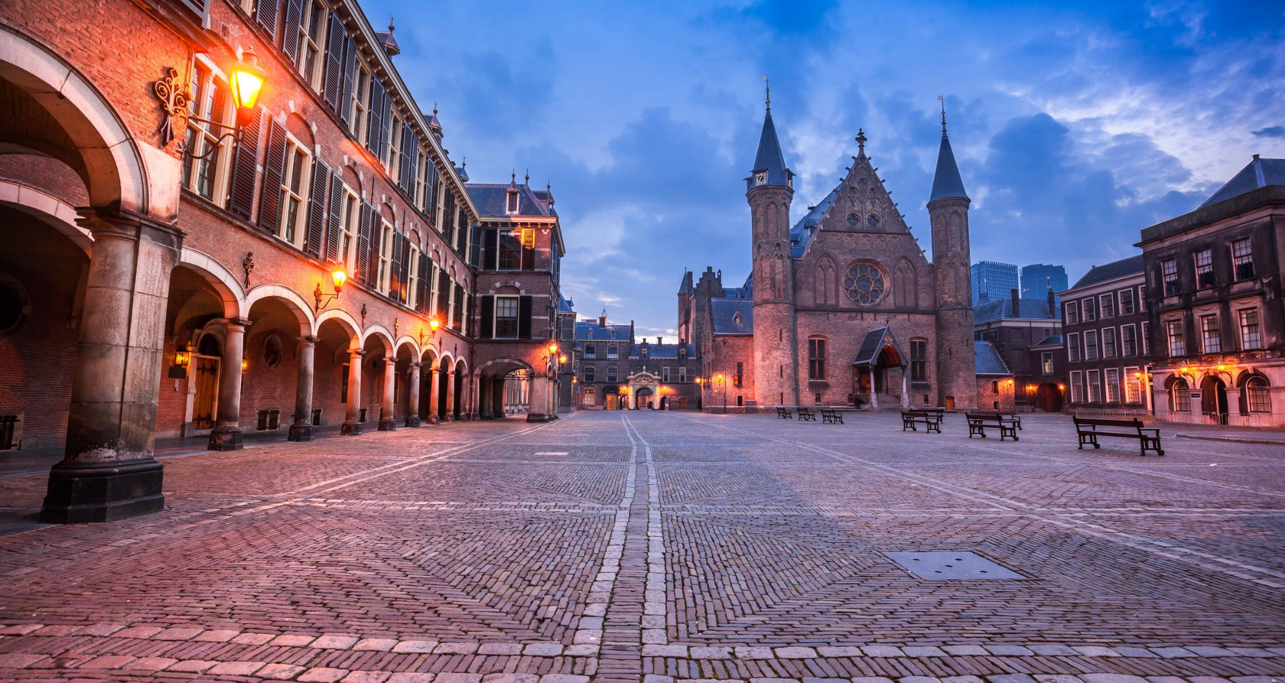
Goede ondersteuning, sterke democratie
Webinar Statenlid.nu | 18 april 2023
Michael Mekel | Raad voor het Openbaar Bestuur

Slide 2
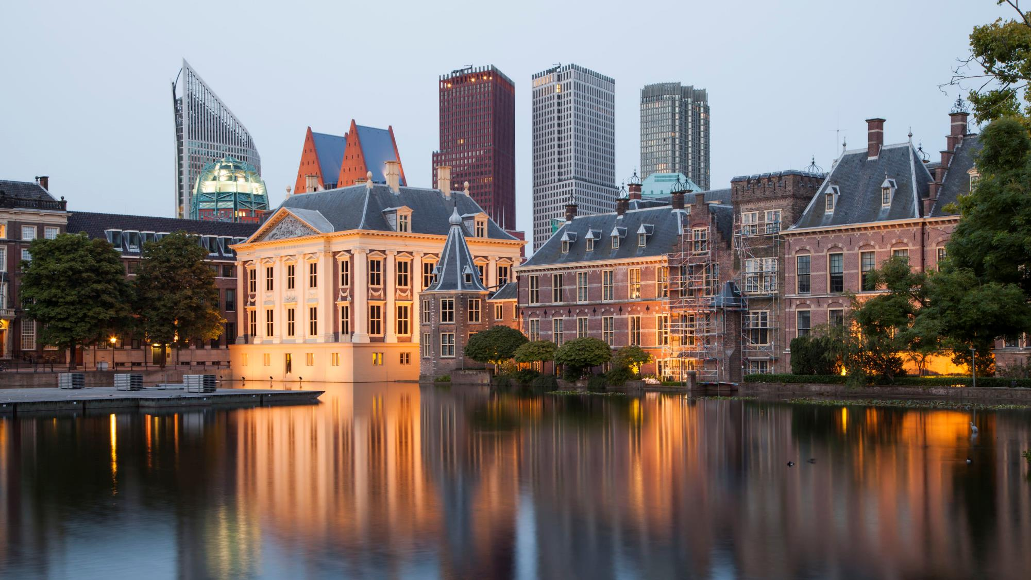
Wat was de vraag aan de Raad?
  Wat is er voor nodig om decentrale volksvertegenwoordigingen goed te ondersteunen?
  Wie bepaalt dat, BZK of raden en staten zelf?
  En wie gaat dat betalen?

Slide 3
Analyse
      Decentrale volksvertegenwoordigingen gebruiken hun wettelijk instrumentarium voor controle en kaderstelling niet of niet voldoende
      Twintig jaar dualisme laat een grote variëteit zien aan ondersteuning, kwaliteit en kwantiteit blijft achter bij verzwaring en complexiteit van het takenpakket
Handelingsverlegenheid bij decentrale volksvertegenwoordigingen om in zichzelf te investeren
      Ondersteuning mag wat kosten en zou niet afhankelijk moeten zijn van wat een gemeente of provincie daar zelf voor over heeft
      Lid van de gemeenteraad of provinciale staten is lekenbestuur en dat moet ook zo blijven

Slide 4
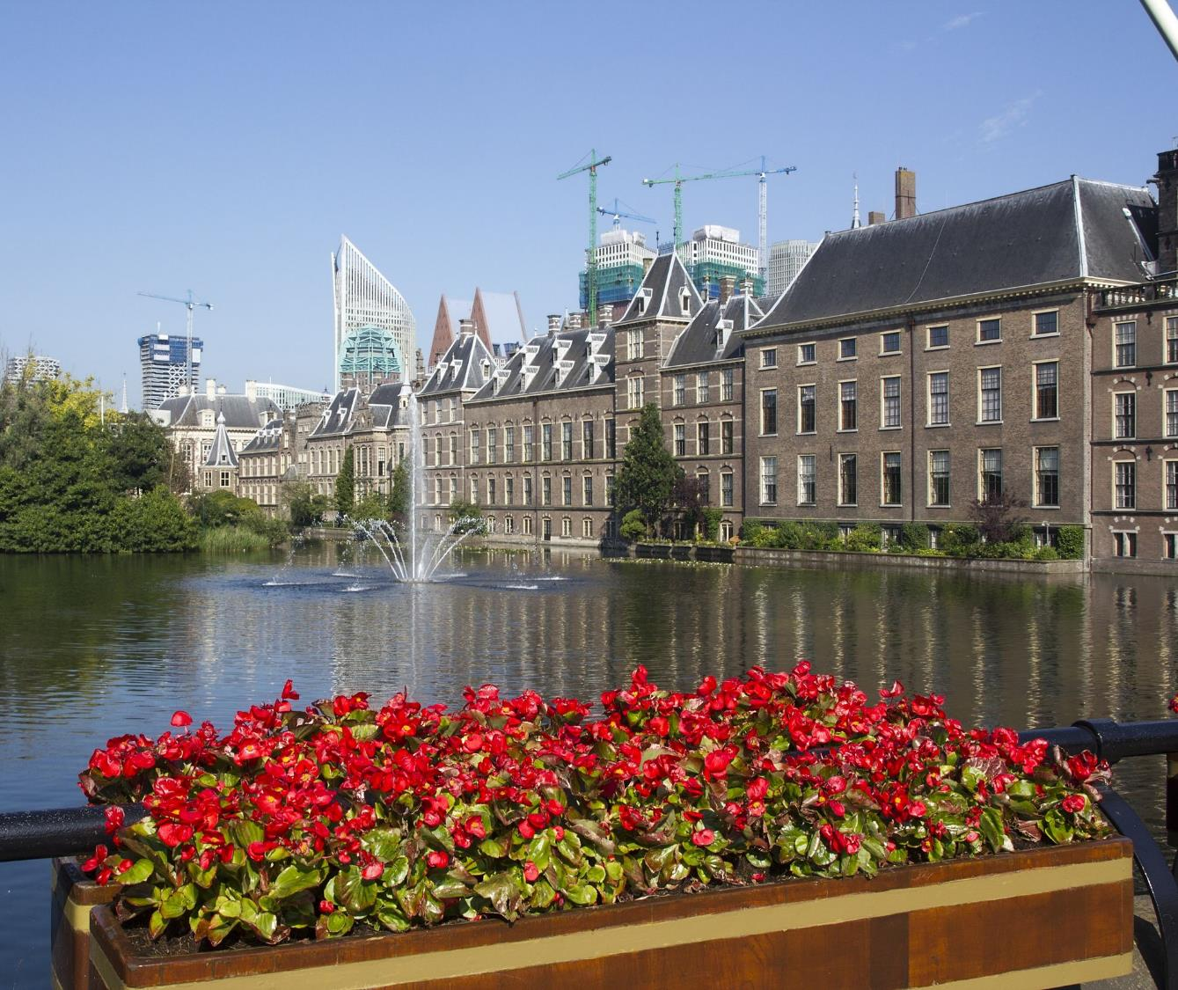
Advies
      Formuleer normen voor ondersteuning
      Bepaal wat dat kost
      Leg de normen vast
      Zorg dat de middelen (herkenbaar) beschikbaar zijn
      Stimuleer naleefgedrag

Slide 5
Voorbeelden van doorwerking (1)
      Motie gemeenteraad Amsterdam:
      Roept op aan:
      – het presidium om ten behoeve van de raad 2022-2026 in kaart te brengen op welke wijze en met welke extra budget (min 50%) het hoogste orgaan het beste kan worden versterkt, in samenhang met het bestuurlijk stelsel en waaronder extra mogelijkheden tot inwinnen dan wel bevorderen specifieke deskundigheid en tot versterken budgetrecht en controlerende rol van de raad, en dit aan de nieuwe raad voor te leggen;
      – de formerende partijen na de verkiezingen van 16 maart 2022 als opdracht mee te geven om voldoende controle en tegenmacht te organiseren door het budget voor raadsondersteuning met minimaal 50% te verhogen.

Slide 6
Voorbeelden van doorwerking (2)
      Amendement gemeenteraad Enschede (Sterke raad, meer ondersteuning):
(...) in de gemeentebegroting 2022 eenmalig een bedrag van € 350k te alloceren ter versterking van de (nieuwe) gemeenteraad, mede met het oog op de grote uitdagingen, de ambities van de nieuwe raad, een goede bestuurscultuur en een geslaagde inwerkperiode;
(...) in Enschede toe te werken naar het opnemen van een vaste norm in de gemeentebegroting, waarmee de werkbegroting van de raad niet langer afhankelijk is van de waan van de dag maar structureel geborgd als percentage van de totale omvang van de gemeentebegroting; vooralsnog hiervoor een norm van 0,4 % van de totale begroting aan te houden;
Deze norm in nader overleg met het presidium uit te werken en op te nemen in de zomernota 2022

